Slide 1

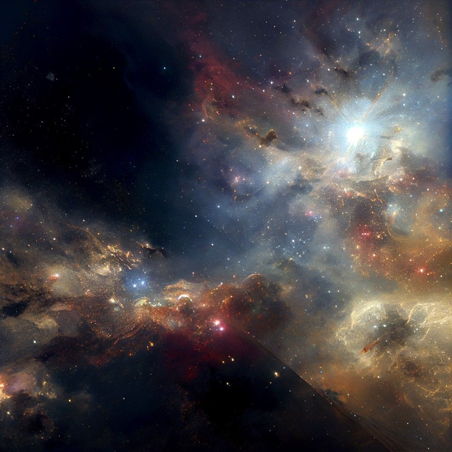
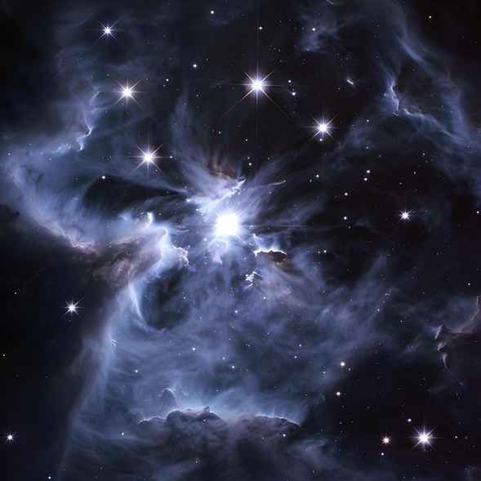
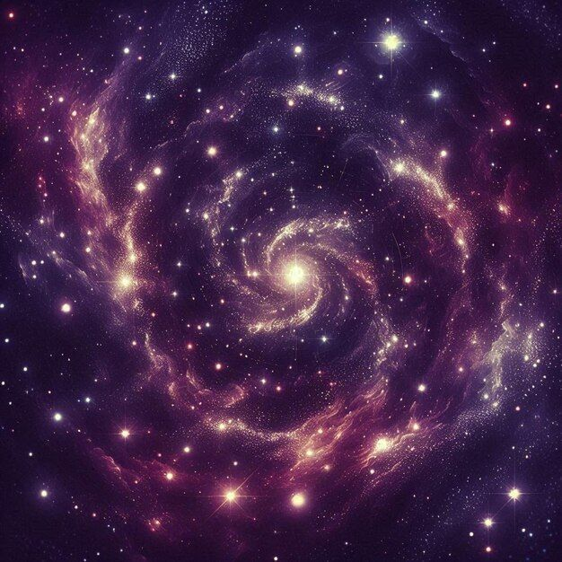

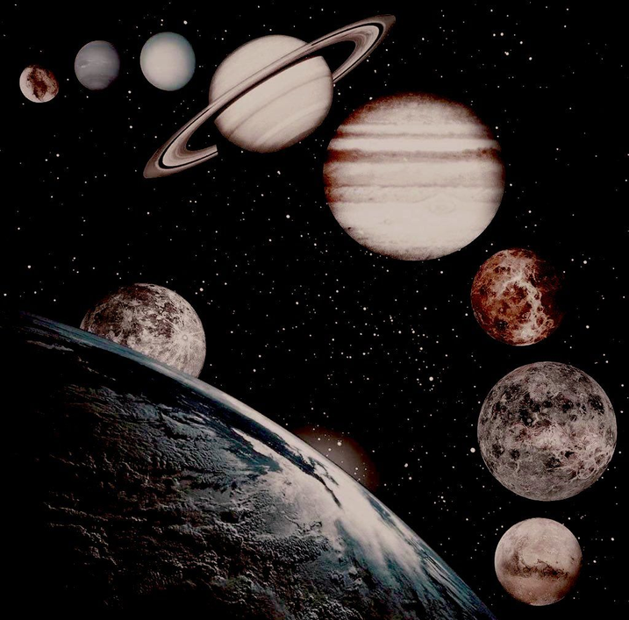
МАН Юніор Дослідник
Секція: АСТРОНОМ
Дніпропетровське територіальне відділення МАН
«АНАЛІЗ АСТРОНОМІЧНОЇ СИМВОЛІКИ В НАЗВАХ ЛОГОТИПІВ І БРЕНДІВ»
Роботу виконала:
Косолапова Злата Вікторівна,
учениця 7 класу Криворізького ліцею №119 КМР
Науковий керівник: Бондарчук Т.В.,
вчитель фізики, астрономії, МІК STEM

Slide 2
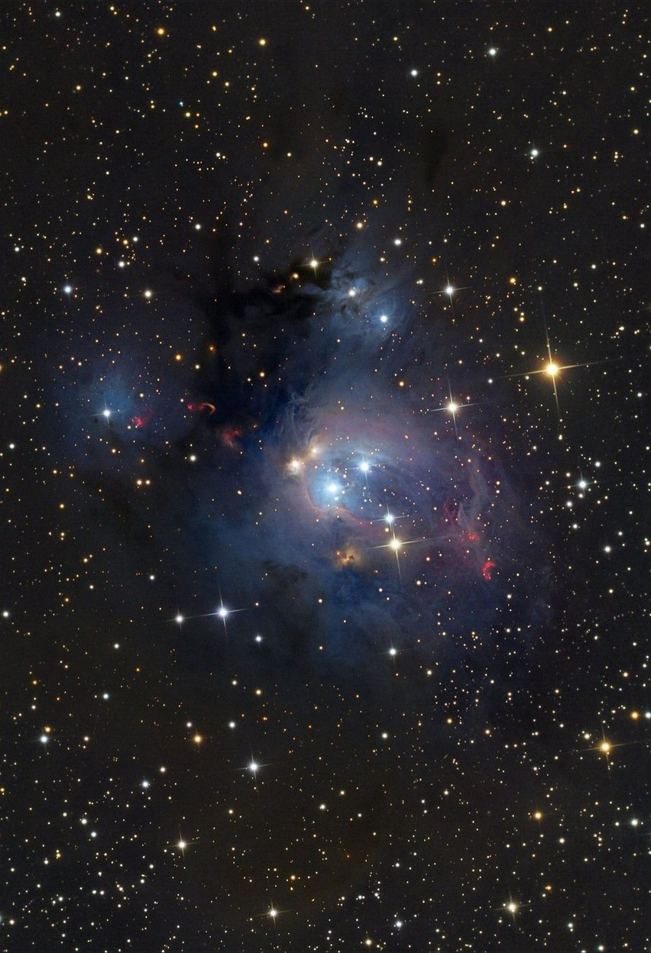
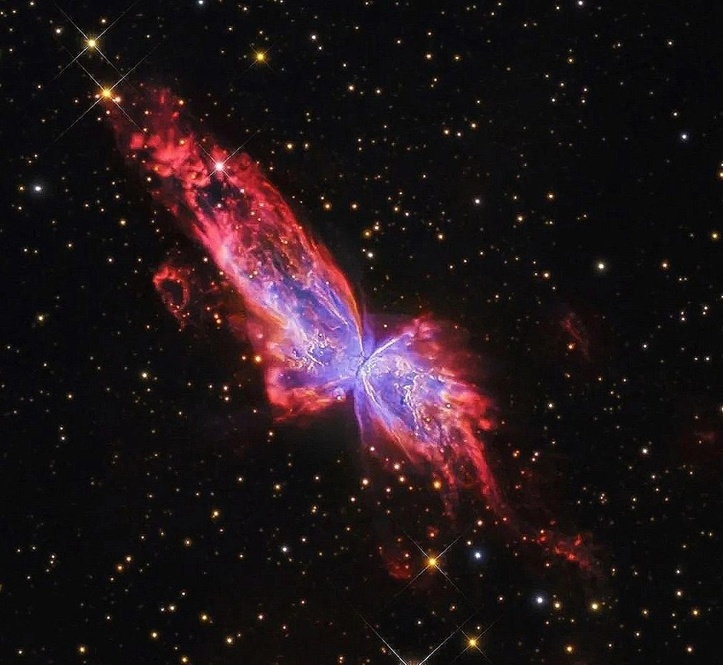
МЕТА РОБОТИ:
ПРОАНАЛІЗУВАТИ ТА СИСТЕМАТИЗУВАТИ ІНФОРМАЦІЮ ПРО ЗАСТОСУВАННЯ АСТРОНОМІЧНИХ ТЕРМІНІВ, ПОНЯТЬ, СИМВОЛІВ В НАЗВАХ ТА ЛОГОТИПАХ УКРАЇНСЬКИХ ТА СВІТОВИХ БРЕНДІВ.
ЗАВДАННЯ:
1. Провести добірку компаній, фірм із назвами або емблемами на основі астрономічної тематики та проаналізувати значення обраних термінів.
2. Дослідити причини використання астрономічної символіки цими компаніями.
3. Узагальнити отримані результати щодо назв і символів брендів, компаній.
4. З’ясувати, наскільки впізнавані астрономічні мотиви у логотипах та назвах.
5. Створити рекомендації щодо створення логотипів та назв, якщо у споживача є бажання звернутися до космічної тематики.
6. Створити власний логотип і назву уявної компанії на основі вивчених закономірностей.

Slide 3

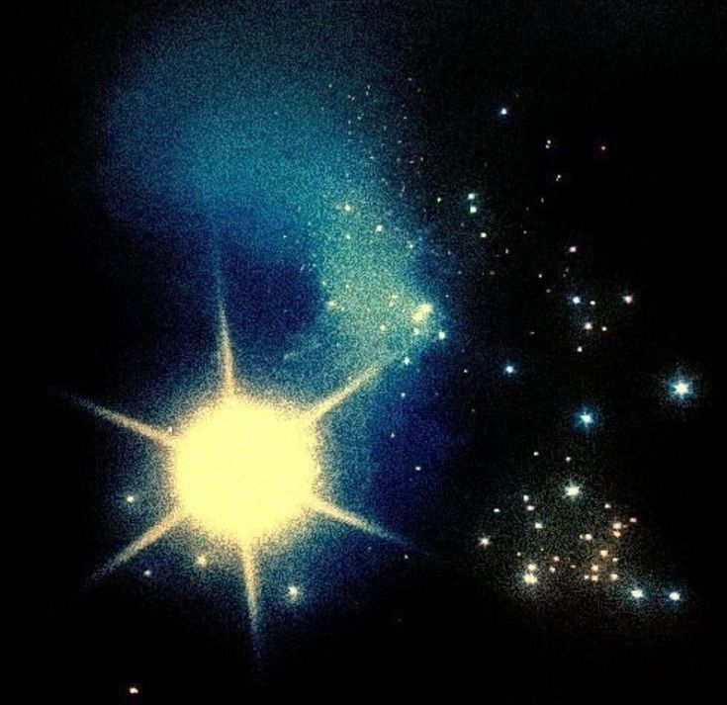
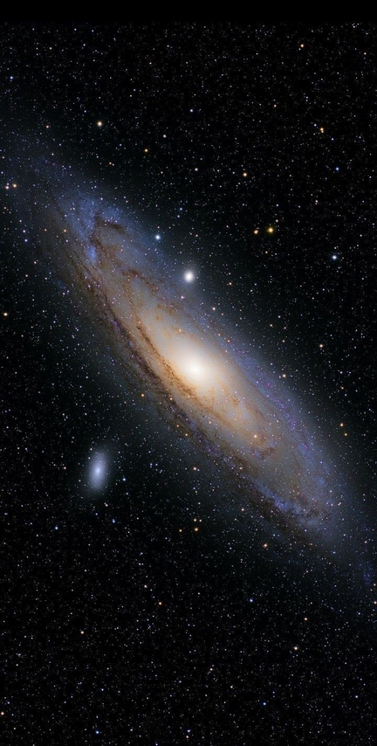
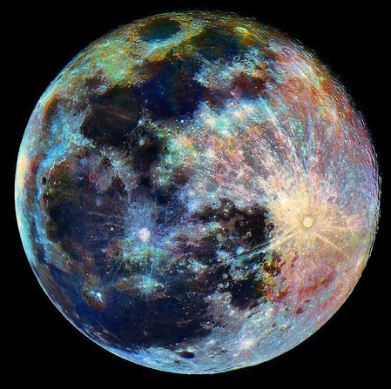
Об'єкт дослідження: відомі світові компанії, які використовують астрономічну символіку у своїй корпоративній айдентиці (логотипах, назвах).
Предметом дослідження є використання назв і зображень сузір’їв у логотипах та брендових назвах компаній.
АКТУАЛЬНІСТЬ ТЕМИ: :
у сучасному світі, переповненому візуальними стимулами, успіх бренду залежить від точності його символічного посилу; космічна та астрономічна тематика дедалі частіше обирається дизайнерами як інструмент створення образу «вічного» та масштабного бренду, що викликає довіру через асоціації з наукою та незвіданим.

Slide 4
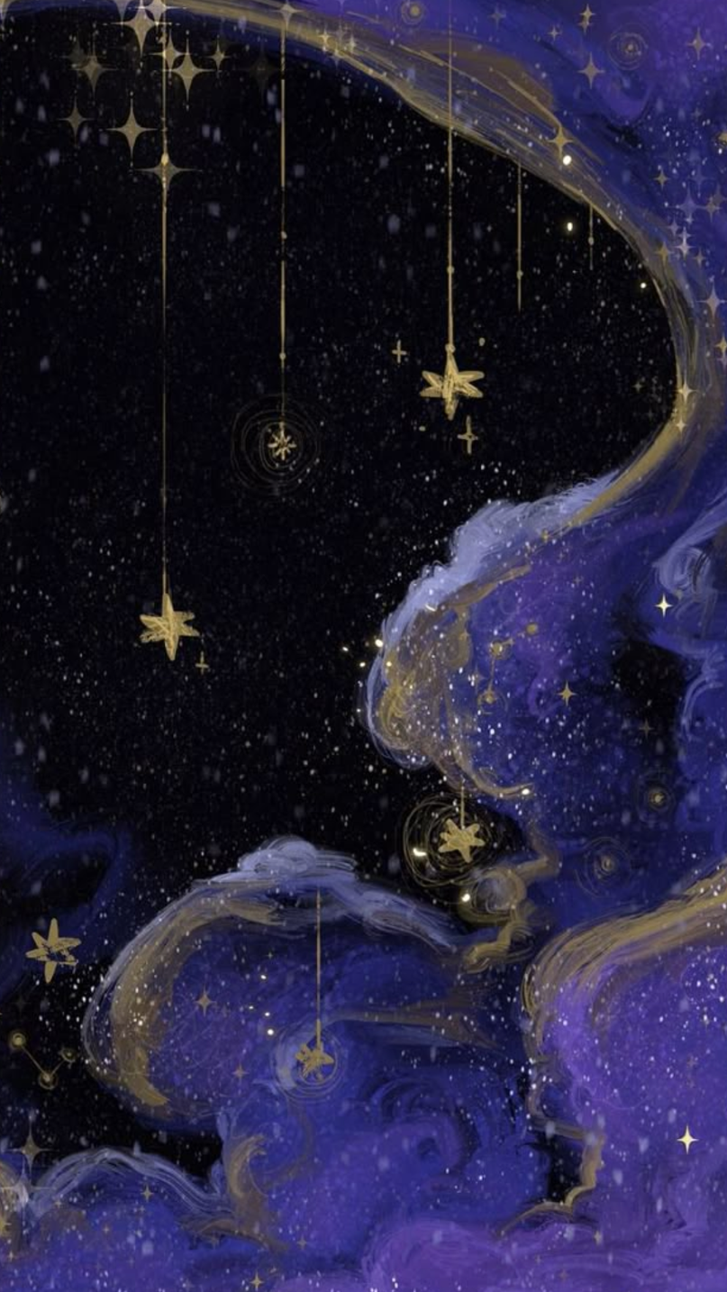


Автомобільна промисловість: зорі як дороговкази
S
UBARU – ЗІРКОВИЙ БРЕНД ЯПОНІЇ
Н
ІМЕЦЬКА ВПЕВНЕНІСТЬ КОМПАНІЇ MERCEDES-BENZ

Slide 5







  Побутова електроніка та годинники
LG – ПІВДЕННОКОРЕЙСЬКА КОМПАНІЯ ПОБУТОВОЇ ЕЛЕКТРОНІКИ
SAMSUNG - ПІВДЕННОКОРЕЙСЬКА «ЗІРКОВА» КОМПАНІЯ
ZENITH – ШВЕЙЦАРСЬКА ЯКІСТЬ ГОДИННИКІВ

Slide 6

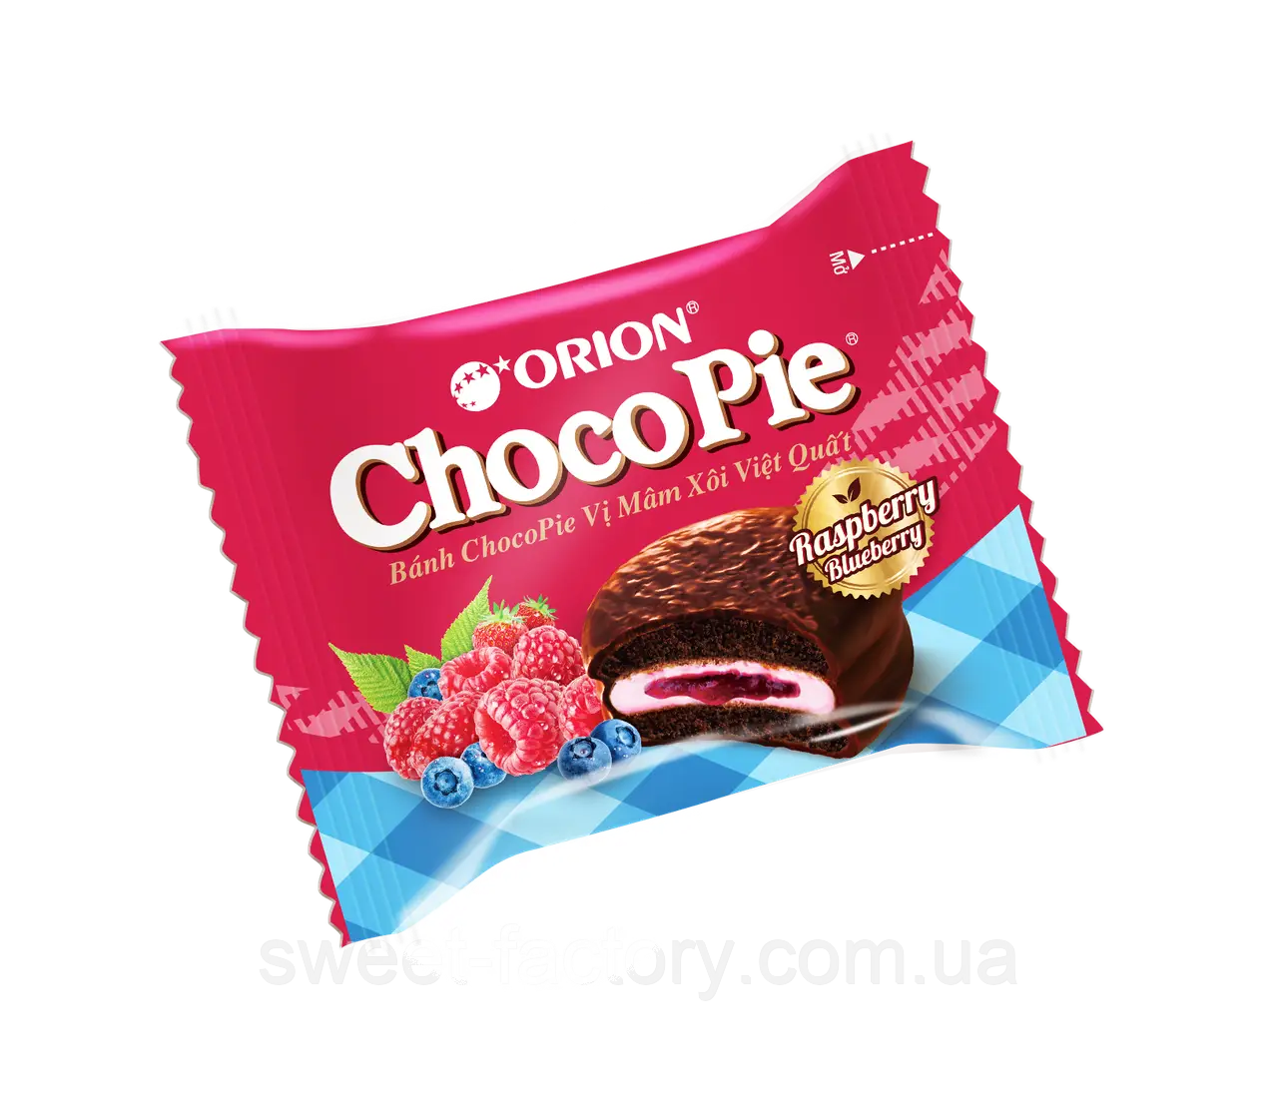
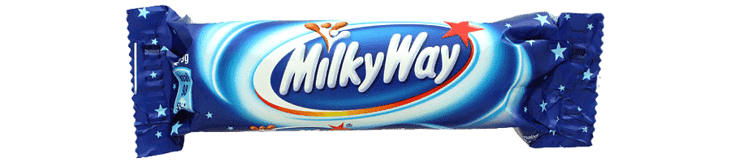
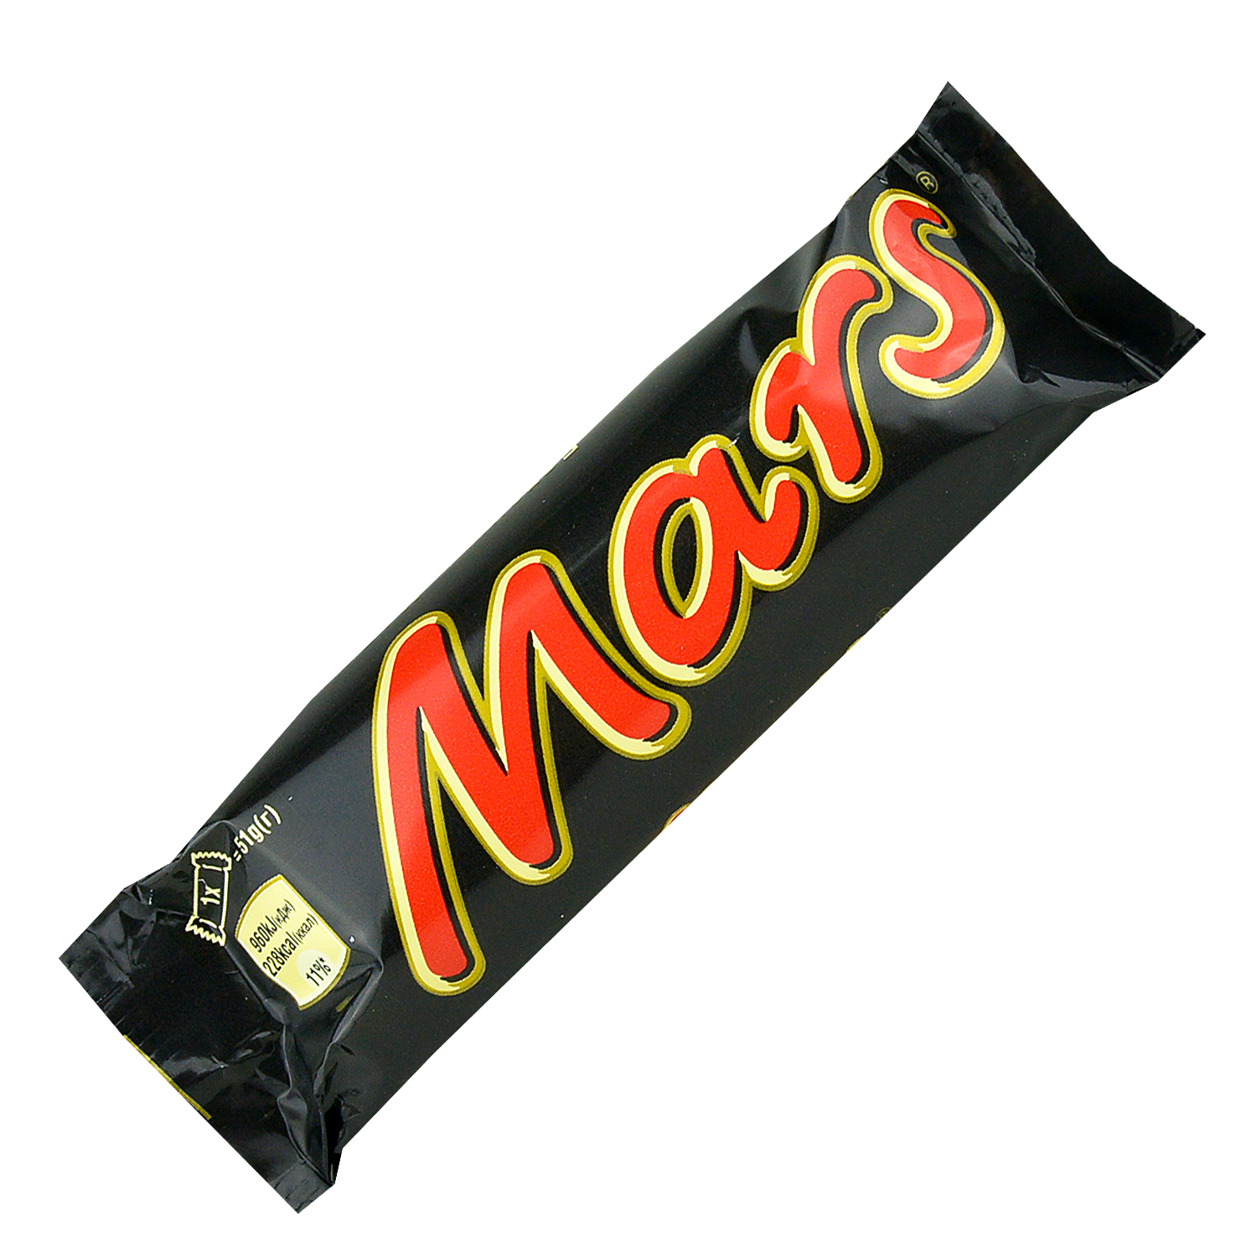
  Продукти і мас-маркет
Milky Way — космічна ніжність
Символіка: назва та візуальний стиль чумацького шляху. Зміст: легкість продукту («молоко, що не тоне»)
Ефект: темно-синє пакування з розсипом зірок створює атмосферу мрійливості та легкості, що виділяє батончик на фоні «земних» конкурентів.
Печиво Orion Choco Pie
Оріон — одне з найвідоміших сузір'їв, тому кондитерський гігант обрав цю назву, щоб підкреслити своє прагнення бути «яскравою зіркою» на ринку харчування. Символізм вибору був у тому, щоб підкреслити високу якість та впізнаваність
Батончик «Mars» – названий за прізвищем Френка Марса, засновника компанії Mars, Inc.

Slide 7
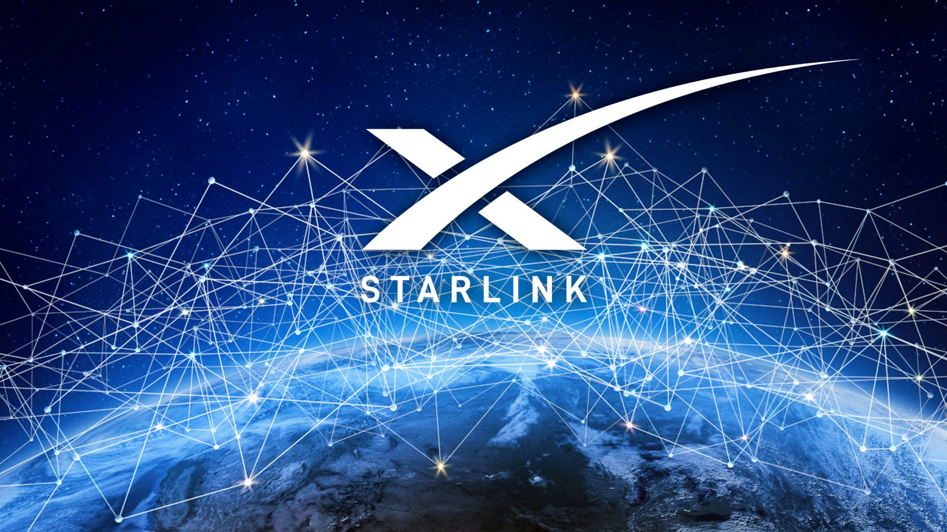
  Космічні технології та зв’язок
Starlink — проєкт американської компанії SpaceX щодо розробки високопродуктивної супутникової платформи для виготовлення супутників зв'язку та запусків великої їх кількості (сузір'я) у космос. Система надає доступ до широкосмугового інтернету у будь-якій точці планети. Назва «Starlink» взята із роману Джона Ґріна «Провина зірок».

Slide 8


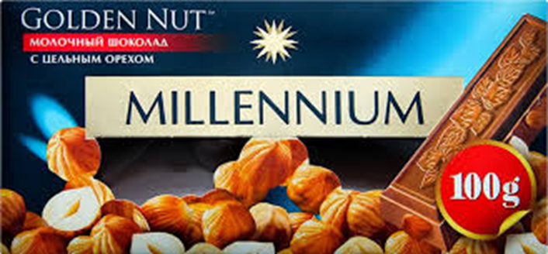
  Українські бренди з космічним підтекстом
«Київстар» (Kyivstar). Символіка: логотип бренду — стилізована зірка. Символіка: зірка в назві та на логотипі символізує лідерство, підкреслює супутниковий зв'язок та глобальність.
«Чумак». Символіка: в українському варіанті назва нашої галактики «Чумацький Шлях», а також в тому, що це є пряма відсилка до історії України — чумаків, які возили сіль і орієнтувалися за зірками.
Cosmolot (Космолот). Назва з’явилася з поєднання слів «Космос» та «Лото». Символіка: компанія використовує космос як метафору безмежних можливостей та нових світів, у маркетингу часто використовують візуали ракет, планет та прибульців, створюючи атмосферу футуристичної розваги.
Видавництво «А-БА-БА-ГА-ЛА-МА-ГА». Символ - стилізована абетка, має зображення ангелів та зорі, що відсилає до "Різдвяної зірки" — найважливішого астрономічного символу в українській культурі.
Шоколад «Millennium» - кондитерська компанія України (м. Дніпро). В астрономії термін «міленіум» (від лат. millennium) означає період у 1000 років.

Slide 9


  Український бренд космічних досліджень
Держкосмос (Державне космічне агентство України). Символіка: логотип містить стилізований тризуб, що переходить у ракету або промінь, спрямований у небо. Це бренд, що представляє Україну як космічну державу на міжнародній арені.

Slide 10
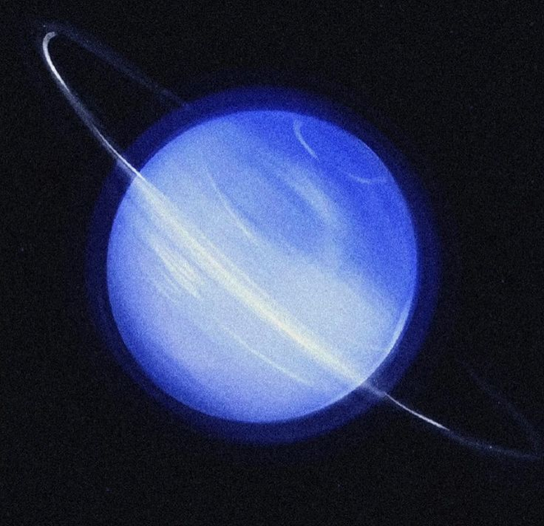

Ч
ОМУ БРЕНДИ ОБИРАЮТЬ КОСМОС ?
ВИБІР КОСМІЧНОЇ ТЕМАТИКИ В БРЕНДИНГУ — ЦЕ НЕ ПРОСТО ВІЗУАЛЬНИЙ ТРЕНД, А ГЛИБОКО ПРОДУМАНА СТРАТЕГІЯ, ЩО БАЗУЄТЬСЯ НА ПСИХОЛОГІЇ СПРИЙНЯТТЯ ТА АРХЕТИПАХ. ОСЬ ОСНОВНІ ПРИЧИНИ, ЧОМУ БРЕНДИ ПРАГНУТЬ «ДОТЯГНУТИСЯ ДО ЗІРОК»:
УНІВЕРСАЛЬНІСТЬ
АСОЦІАЦІЇ
НАВІГАЦІЯ

Slide 11

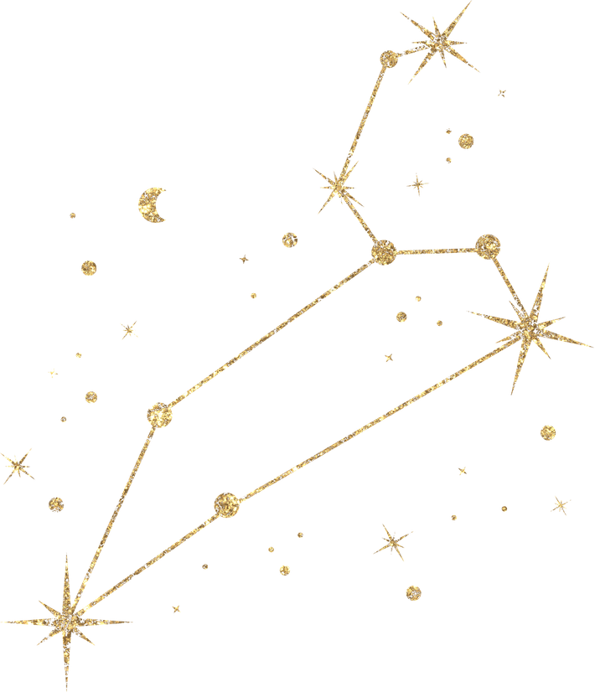


Н
АЙПОПУЛЯРНІШІ НАЗВИ
ЛЕВ
ТІЛЕЦЬ
БЛИЗНЮКИ

Slide 12

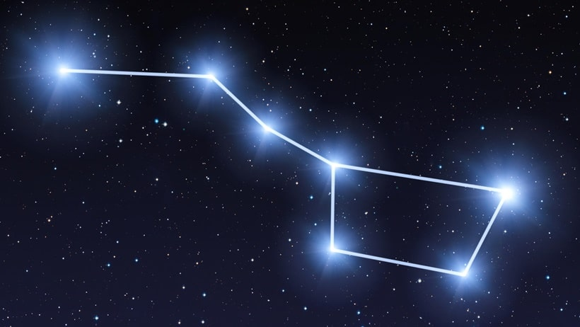
П
АРАДОКС ВЕЛИКОЇ ВЕДМЕДИЦІ
«ПАРАДОКС ВЕЛИКОЇ ВЕДМЕДИЦІ» — ЦЕ ЦІКАВИЙ КОНЦЕПТ, ЯКИЙ ЗУСТРІЧАЄТЬСЯ НА ПЕРЕТИНІ АСТРОНОМІЇ ТА ВІЗУАЛЬНОЇ КОМУНІКАЦІЇ (БРЕНДИНГУ). ВІН ОПИСУЄ СУПЕРЕЧНІСТЬ МІЖ ТИМ, ЯК МИ СПРИЙМАЄМО ЦЕЙ ОБ'ЄКТ, І ТИМ, ЧИМ ВІН Є НАСПРАВДІ.
БРЕНДИНГОВИЙ АСПЕКТ: ВПІЗНАВАНІСТЬ ЧЕРЕЗ СПРОЩЕННЯ У ДИЗАЙНІ ТА МАРКЕТИНГУ «ПАРАДОКС ВЕЛИКОЇ ВЕДМЕДИЦІ» ВИКОРИСТОВУЄТЬСЯ ЯК ПРИКЛАД ТОГО, ЯК ЛЮДСЬКИЙ МОЗОК СТВОРЮЄ ЗМІСТ ТАМ, ДЕ ЙОГО НЕМАЄ.

Slide 13
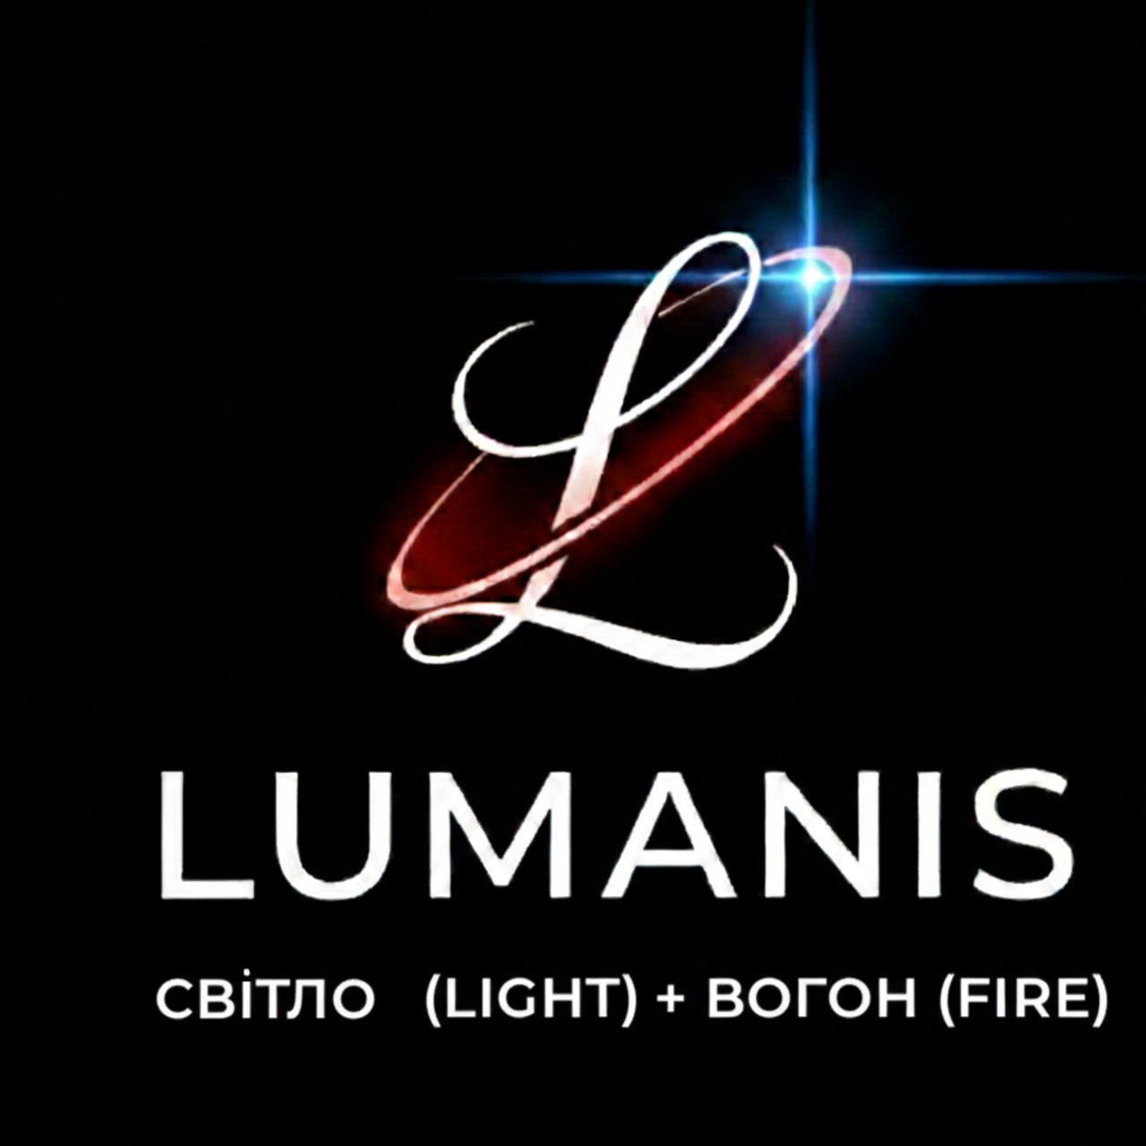
Створений власний логотип
на основі узагальнення теорії про вдалі бренди
НАЗВА: LUMANIS (ЛЮМАНІС)
​ЕТИМОЛОГІЯ: ПОЄДНАННЯ ЛАТИНСЬКИХ СЛІВ LUMEN (СВІТЛО) ТА IGNIS (ВОГОНЬ/ЕНЕРГІЯ) З ВІДСИЛКОЮ ДО ТЕРМІНУ LUMINOSITY (СВІТНІСТЬ ЗІРКИ).
​СФЕРА ДІЯЛЬНОСТІ:
​​1. Smart-освітлення та енергоефективність: Розумні системи для дому, що імітують природні цикли сонячного та зоряного світла.
​2. ІT-платформа для аналітики: Сервіс, який «підсвічує» важливі дані серед інформаційного шуму.
ЛОГОТИП ЗРОБЛЕНО В IBISPAINT X

Slide 14
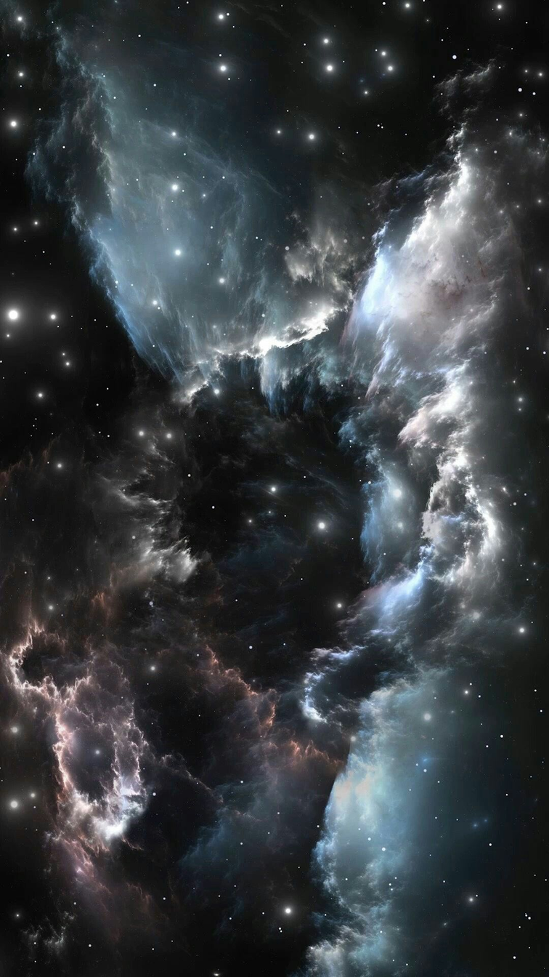


З
АГАЛЬНИЙ ВИСНОВОК:
МАГІЯ ТА ЛОГІКА
«КОСМІЧНОГО» БРЕНДИНГУ
ЗВЕРТАННЯ ДО КОСМІЧНОЇ ТЕМАТИКИ ПОЛЕГШУЄ СПРИЙНЯТТЯ ІНФОРМАЦІЇ ПРО БРЕНД.

Slide 15
Список використаних джерел:
Subaru - [Електронний ресурс] – Режим доступу: https://uk.wikipedia.org/wiki/Subaru
Mercedes-Benz - [Електронний ресурс] – Режим доступу: https://uk.wikipedia.org/wiki/Mercedes-Benz
LG Electronics - [Електронний ресурс] – Режим доступу: https://uk.wikipedia.org/wiki/LG_Electronics
Samsung Electronics - [Електронний ресурс] – Режим доступу: https://uk.wikipedia.org/wiki/Samsung_Electronics
Zenith - [Електронний ресурс] – Режим доступу: https://uk.wikipedia.org/wiki/Zenith_(%D0%B3%D0%BE%D0%B4%D0%B8%D0%BD%D0%BD%D0%B8%D0%BA%D0%B8)
Milky Way - [Електронний ресурс] – Режим доступу: https://uk.wikipedia.org/wiki/Milky_Way
Choco Pie - [Електронний ресурс] – Режим доступу: https://uk.wikipedia.org/wiki/Choco_Pie
Blue Origin - [Електронний ресурс] – Режим доступу: https://uk.wikipedia.org/wiki/Blue_Origin
Polaris Inc - [Електронний ресурс] – Режим доступу: https://uk.wikipedia.org/wiki/Polaris_Inc.

